Slide 1
Cross-Site Scripting (XSS)
vulnerability

Slide 2
Định nghĩa

Slide 3
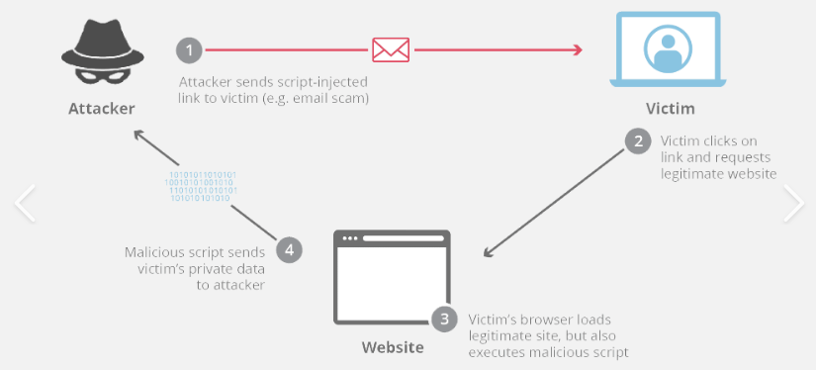
Cho phép kẻ tấn công tiêm mã độc vào một trang web, mã này sau đó được thực thi trong trình duyệt của bất kỳ ai truy cập trang web.
Dẫn đến kẻ tấn công đánh cắp thông tin nhạy cảm, chẳng hạn như thông tin đăng nhập của người dùng,...

Slide 4
Nguyên nhân

Slide 5
Phụ thuộc 2 nguyên nhân chính
Dữ liệu đi vào ứng dụng Web thông qua một nguồn không đáng tin cậy
Dữ liệu được gửi bao gồm trong nội dụng động được gửi tới người dùng web mà không được xác thực nội dung độc hại

Slide 6
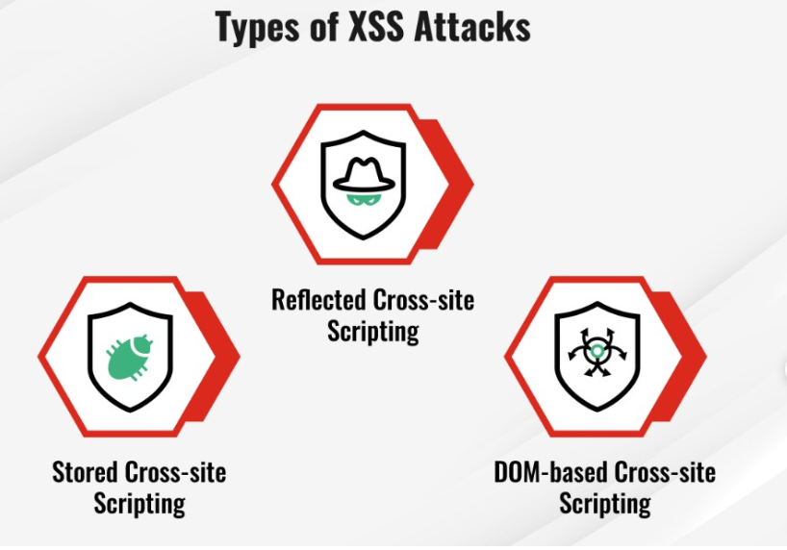

Slide 7
Stored XSS

Slide 8
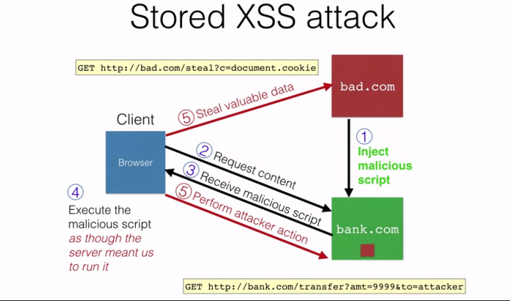

Slide 9
Reflected XSS

Slide 10
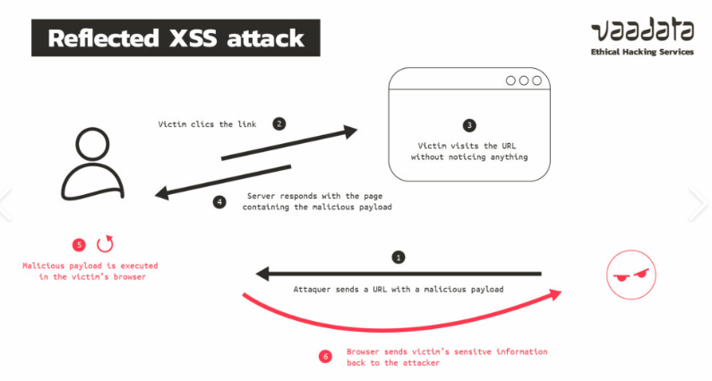

Slide 11
XSS Based DOM

Slide 12
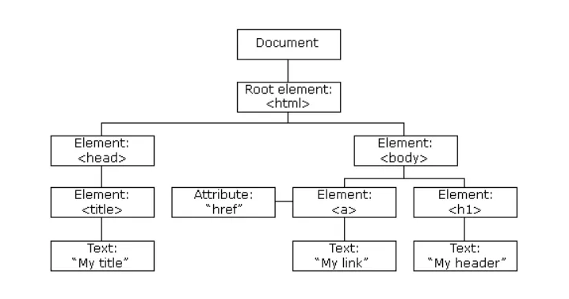
DOM

Slide 13
XSS Based DOM
Là một kiểu tấn công XSS xảy ra khi một ứng dụng web dễ bị tấn công sửa đổi DOM (Mô hình đối tượng tài liệu) trong trình duyệt của người dùng, phát sinh khi một ứng dụng chứa một số JavaScript phía máy khách xử lý dữ liệu từ nguồn không đáng tin cậy theo cách không an toàn, thường bằng cách ghi dữ liệu trở lại DOM.

Slide 14
Tác động của lỗ hổng XSS
Trong một ứng dụng phần mềm quảng cáo, nơi tất cả người dùng đều ẩn danh và tất cả thông tin đều được công khai, tác động thường sẽ rất nhỏ.
Trong một ứng dụng chứa dữ liệu nhạy cảm, chẳng hạn như giao dịch ngân hàng, email hoặc hồ sơ chăm sóc sức khỏe, tác động thường sẽ nghiêm trọng.
Nếu người dùng bị xâm nhập có đặc quyền nâng cao trong ứng dụng thì tác động nhìn chung sẽ rất nghiêm trọng, cho phép kẻ tấn công có toàn quyền kiểm soát ứng dụng dễ bị tấn công và xâm phạm tất cả người dùng cũng như dữ liệu của họ.

Slide 15
Cách ngăn chặn
Lọc đầu vào khi đến
Mã hóa dữ liệu trên đầu ra
Sử dụng tiêu đề phản hồi thích hợp
Chính sách bảo mật nội dung

